Slide 1
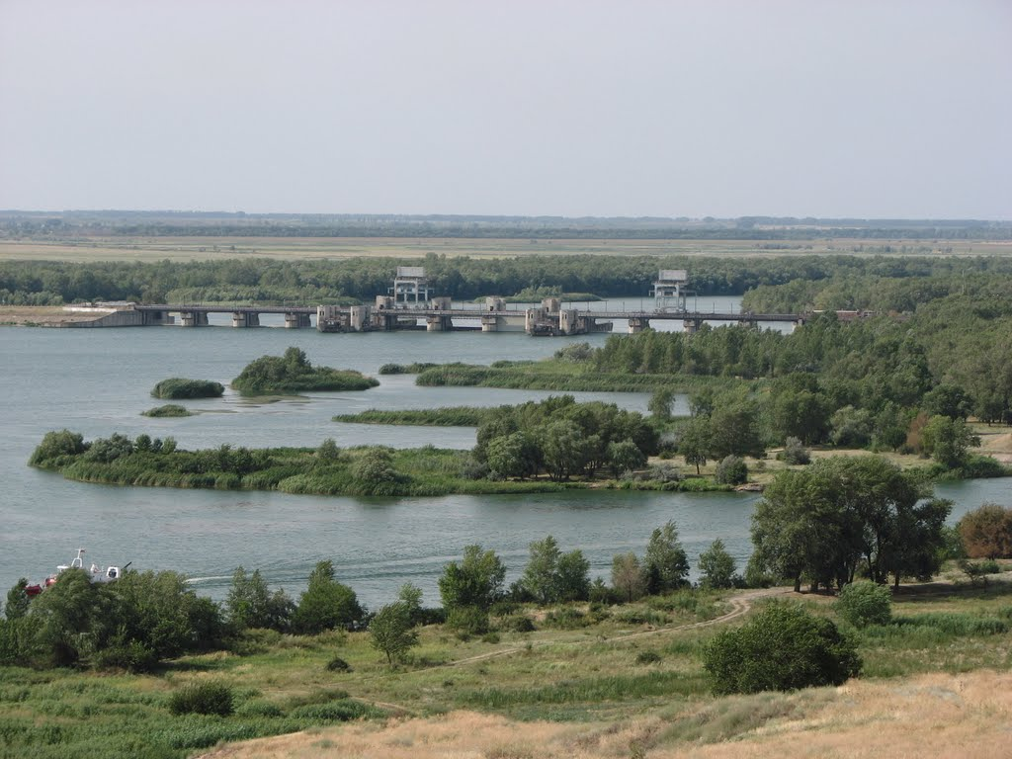
Исполнение бюджета Константиновского района за 2016 год

Slide 2
Основные характеристики бюджета Константиновского района
за 2016 год
тыс. рублей
Показатель | Плановые бюджетные назначения | Исполнено | % исполнения | Динамика к 2015 году, %
Доходы, всего | 1 164 530,8 | 1 138 846,8 | 97,8 | 130,5
II. Расходы, всего | 1 187 263,5 | 1 018 113,4 | 85,8 | 119,8
III. Дефицит | -22 732,7 | 120 733,4 | - | -

Slide 3
Динамика доходов
консолидированного бюджета и бюджета Константиновского муниципального района
(млн. рублей)

Slide 4
Динамика доходов бюджета Константиновского муниципального района в 2015-2016 гг.
(млн. рублей)

Slide 5
Динамика налоговых и неналоговых доходов консолидированного бюджета Константиновского района млн. рублей

Slide 6
Налоговые и неналоговые доходы
Константиновского муниципального района млн. рублей

Slide 7
Налоговые и неналоговые доходы местных бюджетов поселений
Константиновского района
( 2015 год оценивается в сопоставимых условиях 2016 года)
(млн. рублей)

Slide 8
Структура налоговых доходов бюджета Константиновского
муниципального района за 2016 год
млн. рублей

Slide 9
Структура неналоговых доходов бюджета Константиновского муниципального района за 2016 год
тыс. рублей

Slide 10
Динамика поступлений налога на доходы физических лиц в бюджет Константиновского муниципального района млн. рублей

Slide 11
Динамика поступлений в бюджет Константиновского муниципального района акцизов по подакцизным товарам (продукции), производимым на территории РФ млн. рублей
Акцизы на нефтепродукты

Slide 12
Динамика расходов консолидированного и бюджета
Константиновского района

Slide 13
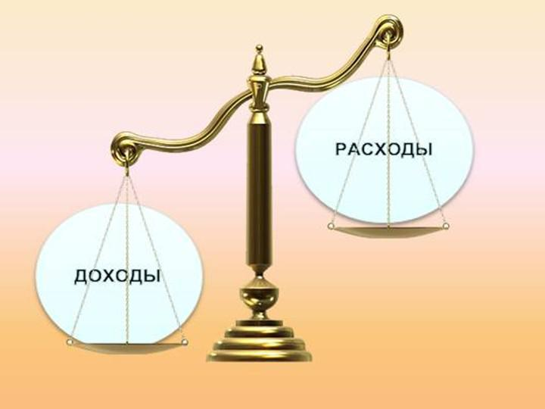
Динамика расходов бюджета Константиновского района в 2015-2016 гг.

Slide 14
Структура расходов бюджета Константиновского района в 2016 году 1 017 159,1 тыс. рублей

Slide 15
Доля расходов на реализацию муниципальных программ Константиновского района в общем объеме расходов в 2016 году – 85,4%
Развитие здравоохранения 0.6%
Развитие образования 42.9%
Молодежь Константиновского района 0.1%
Социальная поддержка граждан 30.1%
Доступная среда 0.1%
Обеспечение доступным и комфортным жильем населения Константиновского района 1.8%
Обеспечение качественными жилищно-коммунальными услугами населения Константиновского района 0.3%
Обеспечение общественного порядка и противодей-ствие преступности 0.1%
Защита населения и территории от чрезвычайных ситуаций, обеспечение пожарной безопасности и безопасности людей на водных объекта 0.1%
Развитие культуры и туризма 4.4%
Охрана окружающей среды и рациональное природопользование 0.1%
Развитие физической культуры и спорта 0.2%
Экономическое развитие 0.2%
Информацион-ное общество 0.7%
Развитие транспортной системы 10.1%
Развитие сельского хозяйства и регулирование рынков сельскохозяйственной продукции, сырья и продовольствия 4.3%
Энергоэффекти-
вность и развитие энергетики 0.1%
Муниципальная политика 0.1%
Поддержка казачьих обществ Константиновского района 0.3%
Управление муниципальными финансами и создание условий для эффективного управления муниципальными финансами поселений 3.4%

Slide 16
Информация о расходах на реализацию муниципальных программ Константиновского района в 2016 году
Наименование муниципальных программ Константиновского района | уточненный план на 01.01.2017 | Фактическое исполнение за 2016 год
Всего: | 1 136 395,7 | 971 037,8
1. Развитие здравоохранения | 26 145,9 | 5 961,4
2. Развитие образования | 455 569,9 | 416 674,7
3. Молодежь Константиновского района | 362,2 | 361,1
4. Социальная поддержка граждан | 294 861,2 | 292 092,7
5. Доступная среда | 81,4 | 79,0
6. Обеспечение доступным и комфортным жильем населения Константиновского района | 17 650,3 | 17 650,0
7. Обеспечение качественными жилищно-коммунальными услугами населения Константиновского района | 77 340,0 | 2 937,7
8. Обеспечение общественного порядка и противодействие преступности | 1 671,8 | 1 671,2
9. Защита населения и территории от чрезвычайных ситуаций, обеспечение пожарной безопасности и безопасности людей на водных объектах | 1 206,8 | 1 205,5
10. Развитие культуры и туризма | 47 871,1 | 42 469,3
11. Охрана окружающей среды и рациональное природопользование | 1 505,4 | 1461,0
12. Развитие физической культуры и спорта | 5 709,1 | 2 294,9
13. Экономическое развитие | 2 005,4 | 2 005,4
14. Информационное общество | 6 790,3 | 6 612,2
15. Развитие транспортной системы | 116 788,5 | 97 907,1
16. Развитие сельского хозяйства и регулирование рынков сельскохозяйственной продукции, сырья и продовольствия | 43 472,1 | 42 301,7
17. Энергоэффективность и развитие энергетики | 5,0 | 5,0
18. Муниципальная политика | 545,0 | 545,0
19. Поддержка казачьих обществ Константиновского района | 3 303,3 | 3 030,3
20. Управление муниципальными финансами и создание условий для эффективного управления муниципальными финансами поселений | 33 511,0 | 33 499,6

Slide 17
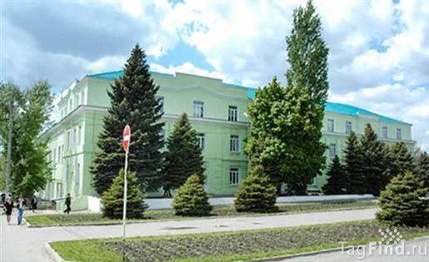
Структура расходов консолидированного бюджета Константиновского района в 2016 году на образование 441 469,7 тыс. рублей

Slide 18

Предоставление государственных и муниципальных услуг в сфере образования в 2016 году
дошкольного образования предоставлены 1 266 воспитанникам
Услуги общего и дополнительного образования предоставлены 3 213 обучающимся

Slide 19

Динамика расходов консолидированного бюджета Константиновского района на культуру, кинематографию тыс. рублей

Slide 20
Динамика расходов консолидированного бюджета Константиновского района на социальную политику тыс. рублей

Slide 21
Структура расходов консолидированного бюджета Константиновского района на социальную политику 296 863,3 тыс. рублей

Slide 22
Расходы муниципальных дорожных фондов консолидированного бюджета Константиновского района
Направление | Сумма, всего | В том числе
 |  | за счет средств областного бюджета | за счет средств местного бюджета
Строительство и реконструкцию муниципальных объектов транспортной инфраструктуры внутригородских, внутрипоселковых автомобильных дорог и тротуаров | 51090,5 | 48220,9 | 2869,6
Капитальный ремонт муниципальных объектов транспортной инфраструктуры внутригородских, внутрипоселковых автомобильных дорог и тротуаров | 38618,0 | 36325,8 | 2292,2
Разработка проектно-сметной документации на капитальный ремонт, строительство и реконструкцию муниципальных объектов транспортной инфраструктуры | 1704,7 | 1550,0 | 154,7
Ремонт и содержание автомобильных дорог общего пользования местного значения | 25957,6 | 2884,1 | 23073,5
Всего: | 117370,8 | 88980,8 | 28390,0

Slide 23
Межбюджетные трансферты бюджетам поселений в 2015-2016 годах (тыс. рублей)

Slide 24
Объем межбюджетных трансфертов бюджетам поселений в 2015-2016 годах
Направление | 2015 |  |  |  |  |  | 2016
 | за счет субсидии из областного бюджета |  | За счет средств бюджета Константиновского района |  | Итого: |  | за счет субсидии из областного бюджета |  | За счет средств бюджета Константиновского района |  | Итого:
 | план | факт | план | факт | план | факт | план | факт | план | факт | план | факт
Капитальный ремонт внутригородских и внутрипоселковых дорог и тротуаров | 7438,7 | 7438,6 | 0 | 0 | 7438,7 | 7438,6 | 40842,1 | 36325,8 | 0 | 0 | 40842,1 | 36325,8
Ремонт и содержание автомобильных дорог общего пользования местного значения | 2265,3 | 2121,6 | 59 | 59 | 2324,3 | 2180,6 | 1439,1 | 1437,6 | 3872,8 | 1757,5 | 5311,9 | 3195,1
Разработка проектно-сметной документации на строительство и капитальный ремонт объектов водопроводно-канализационного хозяйства | 10053,2 | 10053,1 | 0 | 0 | 10053,2 | 10053,1 | 0,0 | 0 | 0 | 0 | 0,0 | 0,0
Строительство и реконструкцию внутригородских, внутрипоселковых автомобильных дорог и тротуаров | 5712 | 5570,3 | 0 | 0 | 5712 | 5570,3 | 35428,3 | 35428,3 | 1851,2 | 0 | 37279,5 | 35428,3
Софинансирование повышения заработной платы работников муниципальных учреждений культуры | 540,2 | 540,2 | 0 | 0 | 540,2 | 540,2 | 6002,1 | 6002,1 | 0 | 0 | 6002,1 | 6002,1
Иные межбюджетные трансферты на финансовое обеспечение мероприятий по временному социально-бытовому обустройству лиц, вынуждено покинувших территорию Украины и находящихся в пунктах временного размещения | 856,8 | 844,2 | 0 | 0 | 856,8 | 844,2 | 0 | 0 | 0 | 0 | 0 | 0
Иные межбюджетные трансферты Константиновскому городскому поселению с целью поощрения членов народных дружин из числа членов казачьих обществ за участие в охране общественного порядка | 0,0 | 0,0 | 30 | 30 | 30 | 30 | 0 | 0 | 53,0 | 53,0 | 53,0 | 53,0
Иные межбюджетные трансферты на материально-техническое обеспечение деятельности членов народных дружин из числа членов казачьих обществ, участвующих в охране общественного порядка | 0 | 0 | 0 | 0 | 0 | 0 | 0 | 0 | 147,0 | 147,0 | 147,0 | 147,0
Иные межбюджетные трансферты на обустройство пешеходных переходов | 0 | 0 | 0 | 0 | 0 | 0 | 0 | 0 | 1021,1 | 1021,1 | 1021,1 | 1021,1
Иные межбюджетные трансферты на выполнение работ по объекту «Строительство очистных сооружений канализации г. Константиновска Константиновского района Ростовской области» | 0 | 0 | 0 | 0 | 0 | 0 |  |  | 74308,0 | 0 | 74308,0 | 0
Разработка проектов планировки и межевания приоритетных территорий жилищного строительства муниципальных образований Ростовской области | 0 | 0 | 0 | 0 | 0 | 0 | 1155,6 | 1155,6 | 0,0 | 0,0 | 1155,6 | 1155,6
Резервный фонд | 0 | 0 | 230 | 230 | 230 | 230 | 0 | 0 | 1173,4 | 1173,4 | 1173,4 | 1173,4
Итого: | 26866,2 | 26568,0 | 319,0 | 319,0 | 27185 | 26887,0 | 84867,2 | 80349,4 | 82426,5 | 4152,0 | 167293,7 | 84501,4
Дотаций на выравнивание бюджетной обеспеченности бюджетам поселений | 29572,9 | 29572,9 | 0 | 0 | 29572,9 | 29572,9 | 21201,4 | 21201,4 | 5012,1 | 5012,1 | 26213,5 | 26213,5
Всего: | 56439,1 | 56140,9 | 319,0 | 319,0 | 56758,1 | 56459,9 | 106068,6 | 101550,8 | 87438,6 | 9164,1 | 193507,2 | 110714,9

